Slide 1
2012业务运维规划
业务运维组

Slide 2
追 赶 之 年
专注 规范 平台 效率

Slide 3
Agenda
面临的问题
业务发展的机遇和挑战
运营建设规划体系
立体化监控体系
自动化运营体系
服务导引体系
运维质量度量体系
规划路线图
Notes:
精耕细做

Slide 4
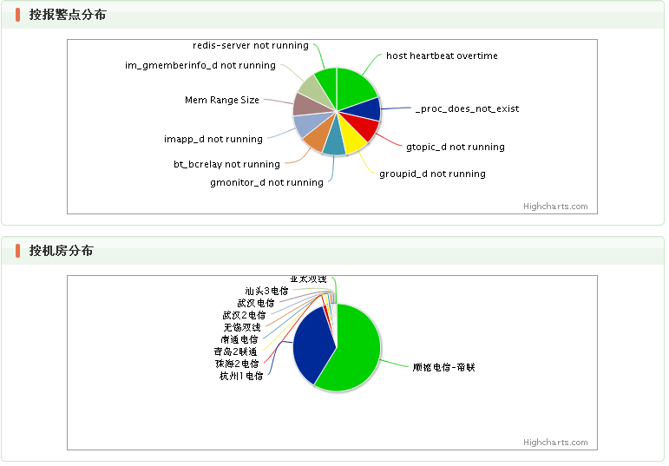
现状分析—监控告警
告警量大，据说每天5k条的告警到YYMS群
很多告警都是进程不存在
Notes:
精耕细做

Slide 5
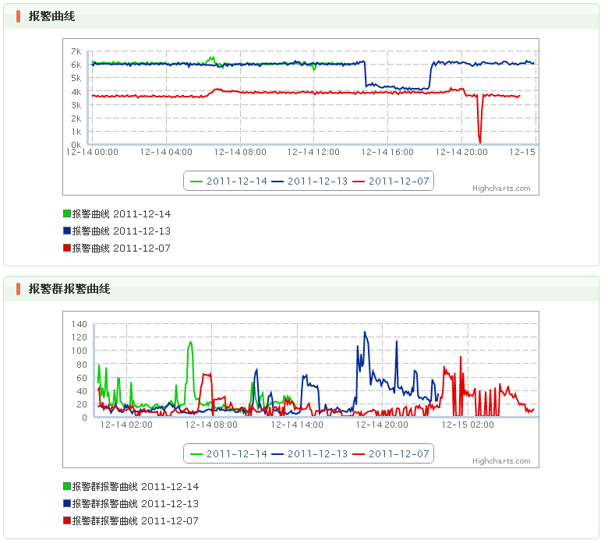
现状分析—监控告警
14号的告警比7号的告警多出2k条，告警系统的精确性需要提升。
5%的误告警？
告警曲线存在不稳定的情况，原因？
Notes:
精耕细做

Slide 6


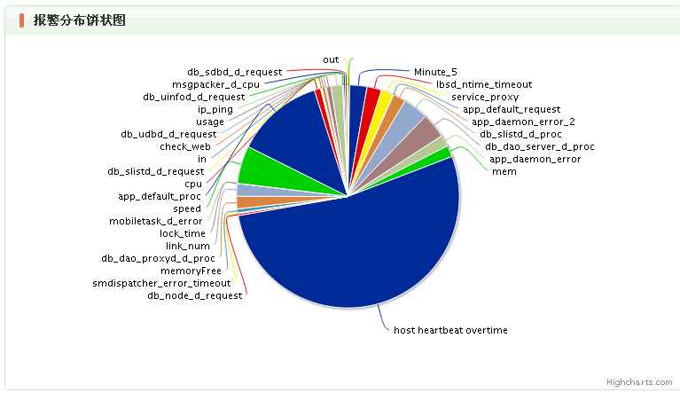
现状分析—监控告警
两个小时系统产生了6524条告警，图中 可以看出告警、预警、周知类信息没有区分
告警途径单一，只有YYMS群
Notes:
精耕细做

Slide 7



现状分析—运维变更
90%
机房割接的常态化
运维变更需求多且繁杂
很多开发的工作还没有运维化
运维的工作效率无法很好的度量
运维变更缺少流程的标准化和文档化
运维的知识没有沉淀
Notes:
精耕细做

Slide 8

现状分析—运维度量
运维的监控质量如何？
运维的变更效率如何？
业务的质量如何？访问速度怎么样？
基础设施的质量如何？机房的质量如何？
业务的成本消耗分布在哪儿？
发布流程质量怎么样？
Notes:
精耕细做

Slide 9
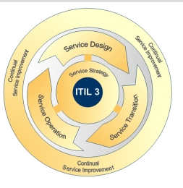
现状分析—运维规范
现网环境管理规范是？
运维操作规范是？
业务上架是？
服务器上架是？
配置管理是？
事件管理是？
问题管理是？
…..
Notes:
精耕细做

Slide 10
现状分析—运维流程
业务运维和平台运维没有分离
核心变更场景都没有流程
无发布流程规范
…..
Notes:
精耕细做

Slide 11
Agenda
面临的问题
业务发展的机遇和挑战
运营建设规划体系
立体化监控体系
自动化运营体系
服务导引体系
运维质量度量体系
规划路线图
Notes:
精耕细做

Slide 12
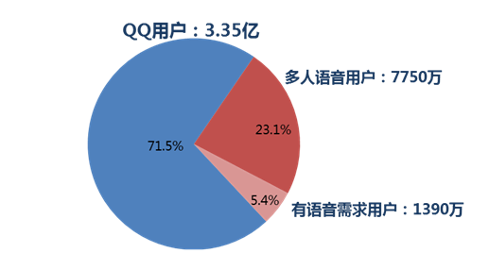
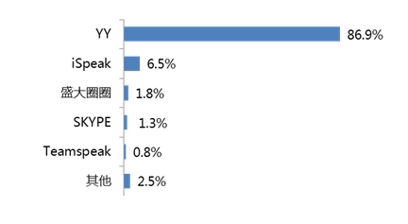
机遇与挑战
根据QQ用户的调查，多人语音的需求还是非常大的
YY处于市场领导者的角色86.9%，YY有绝对的优势，这也是我们的机会
Notes:
精耕细做

Slide 13
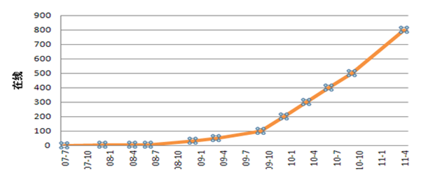
机遇与挑战
12月份服务器达到了3500台，是年初的3.5倍。明年如果再翻倍怎么办？
多业务运维(网站、语音、游戏)的模式带来的挑战
在线不断攀高
Notes:
精耕细做

Slide 14


机遇与挑战
如何做好灭火队向资深专家团队转型？
Notes:
精耕细做

Slide 15
Agenda
面临的问题
业务发展的机遇和挑战
运营建设规划体系
立体化监控体系
自动化运营体系
流程规范体系
运维度量体系
规划路线图
Notes:
精耕细做

Slide 16
运营建设规划体系
立体化监控体系
度量追踪体系
流程规范体系
自动化运营体系
立体化监控体系：全面的业务健康问题的监控、定位、预防和预测；
自动化运营体系：通过日常运营工作工具化，提升效率、沉淀经验、标准化运营环境等问题，包括容灾工具、日常工具、运营环境信息沉淀等；
度量追踪体系：运营、研发的考核、运营信息、问题的发现、追踪、运营信息的采集存储；
流程规范体系：运营服务指引，提升服务品质。

Slide 17
运营建设规划体系—标准化
维度 | 工作项 | 目标
标准化 | 部署环境标准化(os,网络,iptables,用户) | 主要是iptables的控制，需要进行严格的安全控制；业务包的加密控制，保证公网传输的安全性
 | Server包标准化(安装路径，包用户，server的监控，server的log，server的配置，监控等等) | 建立server的管理系统，达到版本管理和发布管理的目的；进程数的监控需要脱离网管存在，让网管变得简单；server使用syslog-ng打印日志
 | Centos在新业务推广使用
 | web应用部署路径标准化 | 建立标准化的web路径，保证后续的部署透明

Slide 18
标准化体系
运维安全目标分解
DO权限分离
运行环境/职责
开发
环境标准化
系统环境
业务环境
支撑系统
配套工具
运营权限规范
运维
测试

Slide 19
标准化体系
现况
权限管理粗放
计划
安全规范制定
目标
现网操作量大
非权限操作
安全隐患多
运维成熟度提升
安全隐患改造
配套工具建设
开发/运维等运维角色不再过多的关注IDC、服务器等细节因素，所有调整都在最小权限范围内通过工具平台实现
DO分离
DO职责不明确

Slide 20
运营建设规划体系—度量体系
维度 | 可改进点 | 目标
运维度量 | MTBF/MTTR/MTTF 平均无故障时间、平均恢复时间、平均失效时间 | 通过这几个时间来衡量我们的服务情况
 | 有效告警 | 到底多少告警是需要人去处理（特别是务告警），可以对比出网管的有效性
 | 转单率 | 是从告警出来的告警转换成二线运维处理的单，一则是告警系统的告警成功率，二则考查一线运维的故障处理能力。
 | 运营质量可用性 | 这个指标是对服务的衡量，初步可以统计bug的数量，版本发布的质量（紧急版本的次数，版本回滚的情况），访问速度，投诉情况，接口稳定性等等
 | 速度优化 | 核心业务的访问速度必须要有不断提升的 | 这个可能不好度量，无法找到核心的数据来体现。

Slide 21
度量体系
3个纬度：可用性、满意度、支持度
 | 维度 | 11Q4 | 12Q1 | 12Q2 | 12Q3 | 12Q4
目标 | 可用性 | 99.3%
 | MTTR | 1.x
 | MTBF | 4.X
 | 有效告警? | 90.0%
 | 满意度? | 95.0%

Slide 22
运营建设规划体系---配置管理
维度 | 可改进点 | 目标
配置管理 | 业务管理
 | 机房管理
 | 机器管理
 | IP管理
 | 进程管理
 | 操作系统管理
配置系统
网管系统
事件系统
工具平台
问题系统
配置系统是ITIL中的核心，所有的信息管理都需要依赖配置系统

Slide 23
运营建设规划体系---立体化监控
维度 | 可改进点 | 目标
立体化监控 | 客户端监控 | 需要列举要实现的监控点，并一致实现他
 | 服务监控 | 核心的服务指标一定要上报，比如说请求数，失败情况等等
 | 容量监控 | 构建全面的指标体系，来衡量我们的服务器健康情况。
 | 接口监控 | 需要列举要实现的监控点，并一致实现他
 | 数据上报通道提供 | 提供统一的数据上报通道，并能提供自定义的数据上报

Slide 24
统计典型数据流（一）
数据采集层
数据存储层
简单数据处理
数据处理层
实时预处理
实时分析
离线统计
数据接口层
告警生成
智能分析
数据定义
数据监控
告警定义
数据展现层
WEB展现
邮件推送
告警推送

Slide 25
监控平台典型数据流（二）
服务引导
客户端监控
服务应用监控
工作管理
告警分析
告警接入
告警推送
信息交流
服务基础监控
告警管理
服务数据监控
数据报表
基础设施监控
告警监控层
统一告警层
信息门户层

Slide 26
类统计、监控平台框架概览
数据定义
数据展现层
数据监控
WEB展现
邮件推送
告警推送
数据接口层
数据存储层
数据采集层
告警定义
数据处理层
实时预处理
实时分析
离线统计
告警生成
智能分析
简单数据处理

Slide 27
运营建设规划体系---D/O分离
维度 | 可改进点 | 目标
权限回收 | 权限回收（LDAP） | 无权限控制，运维需要严格控制运营环境的权限，否则很多东西都做不起来
流程化 | 发布流程 | 需要有严格的发布流程，并对发布质量进行监测 | 需要研发管理部和测试部一起参与
 | 设备管理流程 | 设备申请/上线/下线
 | 业务运维和平台运维分离
 | 事件流程 | 事件流程需要覆盖一线、二线、三线开发
 | 服务评审流程 | 保证运维提前介入到开发的过程中，了解系统架构，了解系统的需求，从而做出正确的资源评估 | 需要研发管理部和测试部一起参与
 | 问题流程 | 对一些问题进行跟踪，借助系统来完成
工具化 | 运营服务接管 | 接手所有的运维服务（网站/游戏/YY语音）
 | 运维场景文档化 | 把所有的变更场景梳理出标准的变更流程，并输出文档

Slide 28
运营基础支撑体系
立体化监控体系
度量跟踪体系
自动化运营体系
流程规范体系
统一告警
运营考核
预算管理
发布规范
模块监控
运营信息
运维工具
上线规范
3大1小 4个体系、平台化支撑
容量管理
研发考核
发布系统
变更规范
Server监控
可运营规范
需求系统
D/O规范
基础支撑
数据上报通道
数据上报中心
业务运维和平台运维分离

Slide 29
Agenda
面临的问题
业务发展的机遇和挑战
运营建设规划体系
立体化监控体系
自动化运营体系
流程规范体系
度量跟踪体系
规划路线图
Notes:
精耕细做

Slide 30
立体化监控体系roadmap
Q1 Q2 Q3 Q4
统一数据上报通道
建立数据上报通道，保证数据的上报
网管告警
有效告警达到？ 误告警降低多少？
有效告警达到？ 误告警降低多少？
有效告警达到？ 误告警降低多少？
有效告警达到？ 误告警降低多少？
Server监控
输出提供server监控规范
前段server，能够按照规范输出server的访问情况
Server的访问数据统一上报到数据中心
Server覆盖率50%
模块间调用
建立接口级监控规范，完成一个server的试点，并进行上报
重要server的接口覆盖率达到20%
重要server的接口覆盖率达到40%

Slide 31
立体化监控体系roadmap
Q1 Q2 Q3 Q4
页面监控
多玩首页增加速度监控，覆盖监控点10%
多玩首页增加速度监控，覆盖监控点20%
多玩首页增加速度监控，覆盖监控点40%
容量管理
建设机房、业务维度的容量度量体系，覆盖语音业务
建设机房、业务维度的容量度量体系，覆盖网站业务
业务特性监控
建立业务特性的告警机制

Slide 32
自动化运营体系roadmap
Q1 Q2 Q3 Q4
运维工具
完成自动化工具平台
被调接口100%
权限控制100%
故障定位处理50%
故障定位处理80%
故障定位处理100%
发布系统
建立发布流程规范
完成发布系统建设，覆盖10%的进程发布
覆盖80%的进程发布
覆盖100%的进程发布
需求系统
建设需求管理系统，能够完成需求的统一收集
能够设置不同的需求模板(20%)，标准化需求实施流程
能够设置不同的需求模板(80%)，标准化需求实施流程
能够设置不同的需求模板(100%)，标准化需求实施流程
配置管理
对机器/机房/业务/进程进行全面的管理

Slide 33
度量体系体系roadmap
Q1 Q2 Q3 Q4
满意度
有效告警
可用性
工具效率

Slide 34
流程规范体系roadmap
Q1 Q2 Q3 Q4
发布流程
建立发布规范（流程目标、职责，流程，时间等等）
每个月输出发布规范的执行情况，并建立发布报告机制
每个月输出发布规范的执行情况，并建立发布报告机制
每个月输出发布规范的执行情况，并建立发布报告机制
D/O权限分离
服务器管理规范
明确业务需求下的服务规范制定
制定标准的服务器上下线/变更更管理规范

Slide 35
平台与业务运维分离roadmap
Q1 Q2 Q3 Q4
业务运维和平台运维分离
建立业务运维和平台运维的规范，并明确各自的职责
DNS运维
搭建初步的DNS平台，并切换10%的域名到该平台。初步接管DNS运维
DNS运维全接管。进一步切换DNS到自由平台上
网站运维
准备一起的网站运维接管
网站运维全接管
YY游戏运维

Slide 36
END！

